Slide 1
Добро дошли на час српског језика!

Slide 2
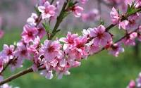
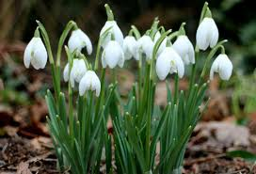
На шта вас подсећају ове слике?

Slide 3
ПРОЛЕЋЕ!
Овакве слике су инспирисале и Јована Јовановића Змаја да напише песму “Пролећница”

Slide 4
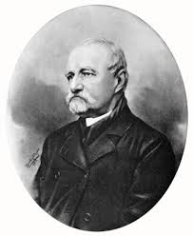
ЈОВАН ЈОВАНОВИЋ ЗМАЈ
Јован Јовановић Змај је живео давно, завршио је медицину и до краја живота је радио два посла: био је лекар и песник. Много је волео децу и зато је велики број песама посвећен њима: Пролећница, Пачија школа, Ал је леп овај свет, Купање, Мали коњаник.

Slide 5
За децу је покренуо и часопис “Невен”.
Кажу да је надимак добио тако што је у једном свом часопису поред имена написао датум 3. мај а то је свима изгледало као да пише Змај. ☺

Slide 6
Чули сте песму на часу српског који сте погледали на телевизији.
Прочитајте је још једном и подсетите се. (86.стр.)
Претпостављам да су вам неке речи биле непознате.
Да видимо шта оне значе.

Slide 7
зујкати-испрекидано зујати;
лахорити-полагано, лагано дувати, пиркати (ветрић);
гора- шума;
мити-прати, умивати;
вити се- обавијати, обмотавати се;
златити-обасјавати;
осветак зоре- свануће, свитање, почетак јутра пред излазак сунца;
лептирак шари- лети тамо-амо, врзма се;
зирнеш ли- погледати било где, осврнути се;
гај- шума, шумарак
блажене- испуњен осећањем највећег
задовољства, среће, пресрећан

Slide 8
Запиши у свеску:
Пролећница
Јован Јовановић Змај
Песма има четири стофе.
У песми се описују слике, звуци и мириси природе.

Slide 9
1. Допуни реч у центру са по два придева и глагола.
СУНЧАНО
ПРОЛЕЋЕ
ЦВЕТА

Slide 10
ДОМАЋИ ЗАДАТАК:
Радна свеска 54. страна.

